Slide 1
令和７年度大学入学共通テストについて
※ このスライドでは以下の内容について説明します
Ⅰ はじめに
Ⅱ 出題教科・科目等
Ⅲ 問題冊子・解答用紙
Ⅳ 得点調整
スライド及びナレーションでは，以下の名称について，適宜， 省略します。
・大学入学共通テスト・・・・・ 共通テスト
・平成30年告示高等学校学習指導要領・・・・・ 新指導要領
・平成21年告示高等学校学習指導要領・・・・・ 旧指導要領
・平成30年告示高等学校学習指導要領に基づく教育課程・・・・・ 新課程
・平成21年告示高等学校学習指導要領に基づく教育課程・・・・・ 旧課程

Slide 2
Ⅳ 得点調整
１ 得点調整の対象教科・科目
２ 得点調整の実施条件・方法

Slide 3
１ 得点調整の対象教科・科目

Slide 4
〇 令和７年度共通テストの得点調整対象教科・科目
得点調整は，本試験における，①～⑥の各科目間で行う。
 | 教科・ グループ | 現行の 得点調整対象科目 |  | 新課程科目における 得点調整対象科目 | 旧課程科目における 得点調整対象科目 （令和７年度限り）
① | 地理 歴史 | 『世界史B』 『日本史B』 『地理B』 |  | 『地理総合，地理探究』 『歴史総合，日本史探究』 『歴史総合，世界史探究』 | 『旧世界史Ｂ』 『旧日本史Ｂ』 『旧地理Ｂ』
② | 公民 | 『現代社会』 『倫理』 『政治・経済』 |  | 『公共，倫理』 『公共，政治・経済』 | 『旧現代社会』 『旧倫理』 『旧政治・経済』 『旧倫理，旧政治・経済』
③ | 数学① | （得点調整なし） |  | 『数学Ⅰ，数学A』 | 『旧数学Ⅰ・旧数学A』
④ | 数学② | （得点調整なし） |  | 『数学Ⅱ，数学B，数学C』 | 『旧数学Ⅱ・旧数学B』
⑤ | 理科 | 『物理』『化学』『生物』『地学』 |  | 『物理』『化学』『生物』『地学』
⑥ | 情報 | （出題なし） |  | 『情報Ⅰ』 | 『旧情報』
３科目
６科目
６科目
３科目
※ 受験者数が１万人未満の科目は得点調整の対象としない。
ただし，『情報Ⅰ』と『旧情報』の間については，いずれかの受験者数が１万人未満であっても得点調整の対象
とする。

Slide 5
２ 得点調整の実施条件・方法

Slide 6
〇 令和７年度共通テスト得点調整の実施条件
得点調整の対象となった各科目間で，次のいずれかが生じ，これが試験問題の難易差
に基づくものと認められる場合には，得点調整を行う。
・ 20点以上の平均点差が生じた場合
・ 15点以上の平均点差が生じ，かつ，段階表示の区分点差※が20点以上生じた場合
※ ここでいう区分点差とは，各科目の成績の段階表示（スタナイン）の各段階の境目となる，上から４％，11％，23％，40％，60％，77％，89％，96％の分位点（得点）の差を指す。

Slide 7
〇 令和７年度共通テスト得点調整の実施方法
得点調整は，「分位点差縮小法」という方式を用いて，次のア，イを満たすように行う。
ア．各科目の元の点数を下げないこと^{※１}
イ．各科目間の平均点の順序を保つこと^{※２}
また，得点が加算される科目の受験者と加算されない科目の受験者間での公平性の
観点から，区分点差の全てを調整するのではなく，調整後も区分点差の最も大きい
ところが15点となるようにする。
※１ 各科目の元の点数を下げないよう，得点調整に当たっては，区分点差が最大となる２科目のうち，区分点が低い方の科目の累積分布を高い方の科目に寄せ，区分点が低い方の科目の得点を加算する。また，区分点差が最大となる２科目以外の科目についても，区分点差が同一の比率で縮小されるよう調整する。
※２ 区分点差の最も大きいところが15点となるようにした際に，各科目間の平均点の順序が調整前から入れ替わる場合は，順序が入れ替わらない範囲で調整することとする。その結果，区分点差が15点以上に止まる場合もある。

Slide 8
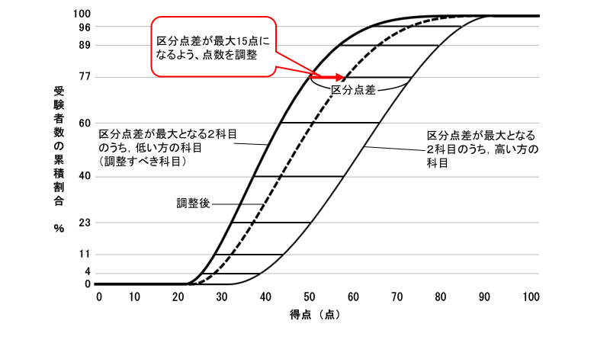
〇 分位点差縮小法
「分位点差縮小法」とは，分位点差を一定の比率で縮小する方式。「分位点差」とは，得点調整の対象とな
る科目の受験者数の累積割合（％）が等しいところの分位点（得点）の差のこと。
【図】
この方式により，区分点差が最大となる２科目のうち，区分点が低い方の科目の得点の
累積分布は，図中の点線で描かれた分布に移動することとなる。この点線の分布が調整
後の得点の累積分布となり，横軸上の素点から矢印に沿って進み，再び横軸上に戻った
点が調整後の得点となる。

Slide 9
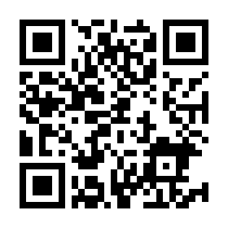
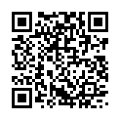
令和７年度 大学入学共通テスト
試験情報ページ
共通テスト 令和７
ホームページやTwitterで
最新の情報を掲載していきます。
＜ホームページ＞
https://www.dnc.ac.jp/kyotsu/shiken_jouhou/r7/
＜Twitter＞
https://twitter.com/DNC_Japan

